Slide 1
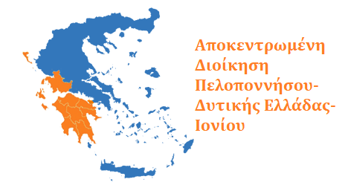
Εξοπλισμός παρακολούθησης των υδρογεωλογικών παραμέτρων στην πιλοτική περιοχή του ΥΥΣ Λαρισσού – Υλοποίηση τεχνητού εμπλουτισμού
Βασίλειος Μπουμπούλης
Εργαστήριο Τεχνικής Γεωλογίας
Υποψήφιος Διδάκτωρ
Τμήμα Γεωλογίας Παν/μίου Πατρών

Slide 2
Παραδοτέο-Δράση
Π2.3 : Προμήθεια και εγκατάσταση εξοπλισμού παρακολούθησης υδρολογικών και υδρογεωλογικών παραμέτρων - Πιλοτική εφαρμογή τεχνητού εμπλουτισμού
Σκοπός
Εύρεση και εγκατάσταση εξοπλισμού παρακολούθησης των υδρογεωλογικών παραμέτρων του υδροφoρέα σε δύο (2) γεωτρήσεις.
Διαρκή παρακολούθηση (real time monitoring) των μετεωρολογικών δεδομένων της παράκτιας ζώνης του ΥΥΣ Λαρισσού με τη χρήση δεδομένων από δύο (2) Μ/Σ.
Εφαρμογή τεχνητού εμπλουτισμού με διαρκή παρακολούθηση των αποτελεσμάτων του.

Slide 3
Μεθοδολογία
Σχεδιασμός του Συστήματος Παρακολούθησης: Περιλαμβάνει την επιλογή των αισθητήρων και του εξοπλισμού που θα χρησιμοποιηθούν για τις μετρήσεις.
Επιλογή Τοποθεσίας: Επιλέγεται η καταλληλότερη τοποθεσία λαμβάνοντας υπόψη τη γεωλογία και την υδρογεωλογία της περιοχής για τις δύο γεωτρήσεις,.
Εγκατάσταση των Οργάνων: Εγκατάσταση ων αισθητήρων μέτρησης στάθμης νερού και χημικής κατάστασης υδροφορέα στο κατάλληλο βάθος.
Καταγραφή Δεδομένων: Καταγραφή δεδομένων σε πραγματικό χρόνο και αποστολή σε σταθμούς αποθήκευσης δεδομένων (server).
Επεξεργασία Δεδομένων: Ανάλυση και επεξεργασία των δεδομένων που εμπεριέχουν πληροφορίες σχετικές με τη στάθμη του υπόγειου νερού και την υφαλμύρινση του.
Παρουσίαση δεδομένων: Ανάρτηση χρονοσειρών των δεδομένων σε πλατφόρμα WebGIS on-line.

Slide 4
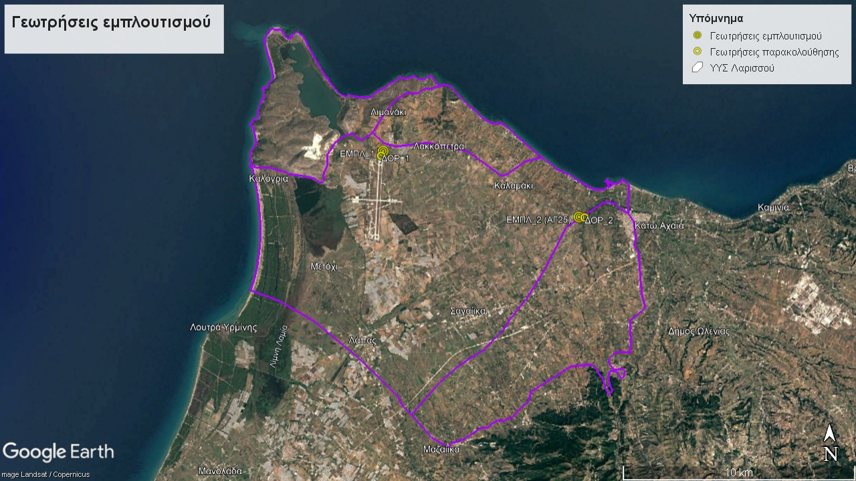
Θέσεις Εγκατάστασης Εξοπλισμού και εκτέλεσης εμπλουτισμού

Slide 5
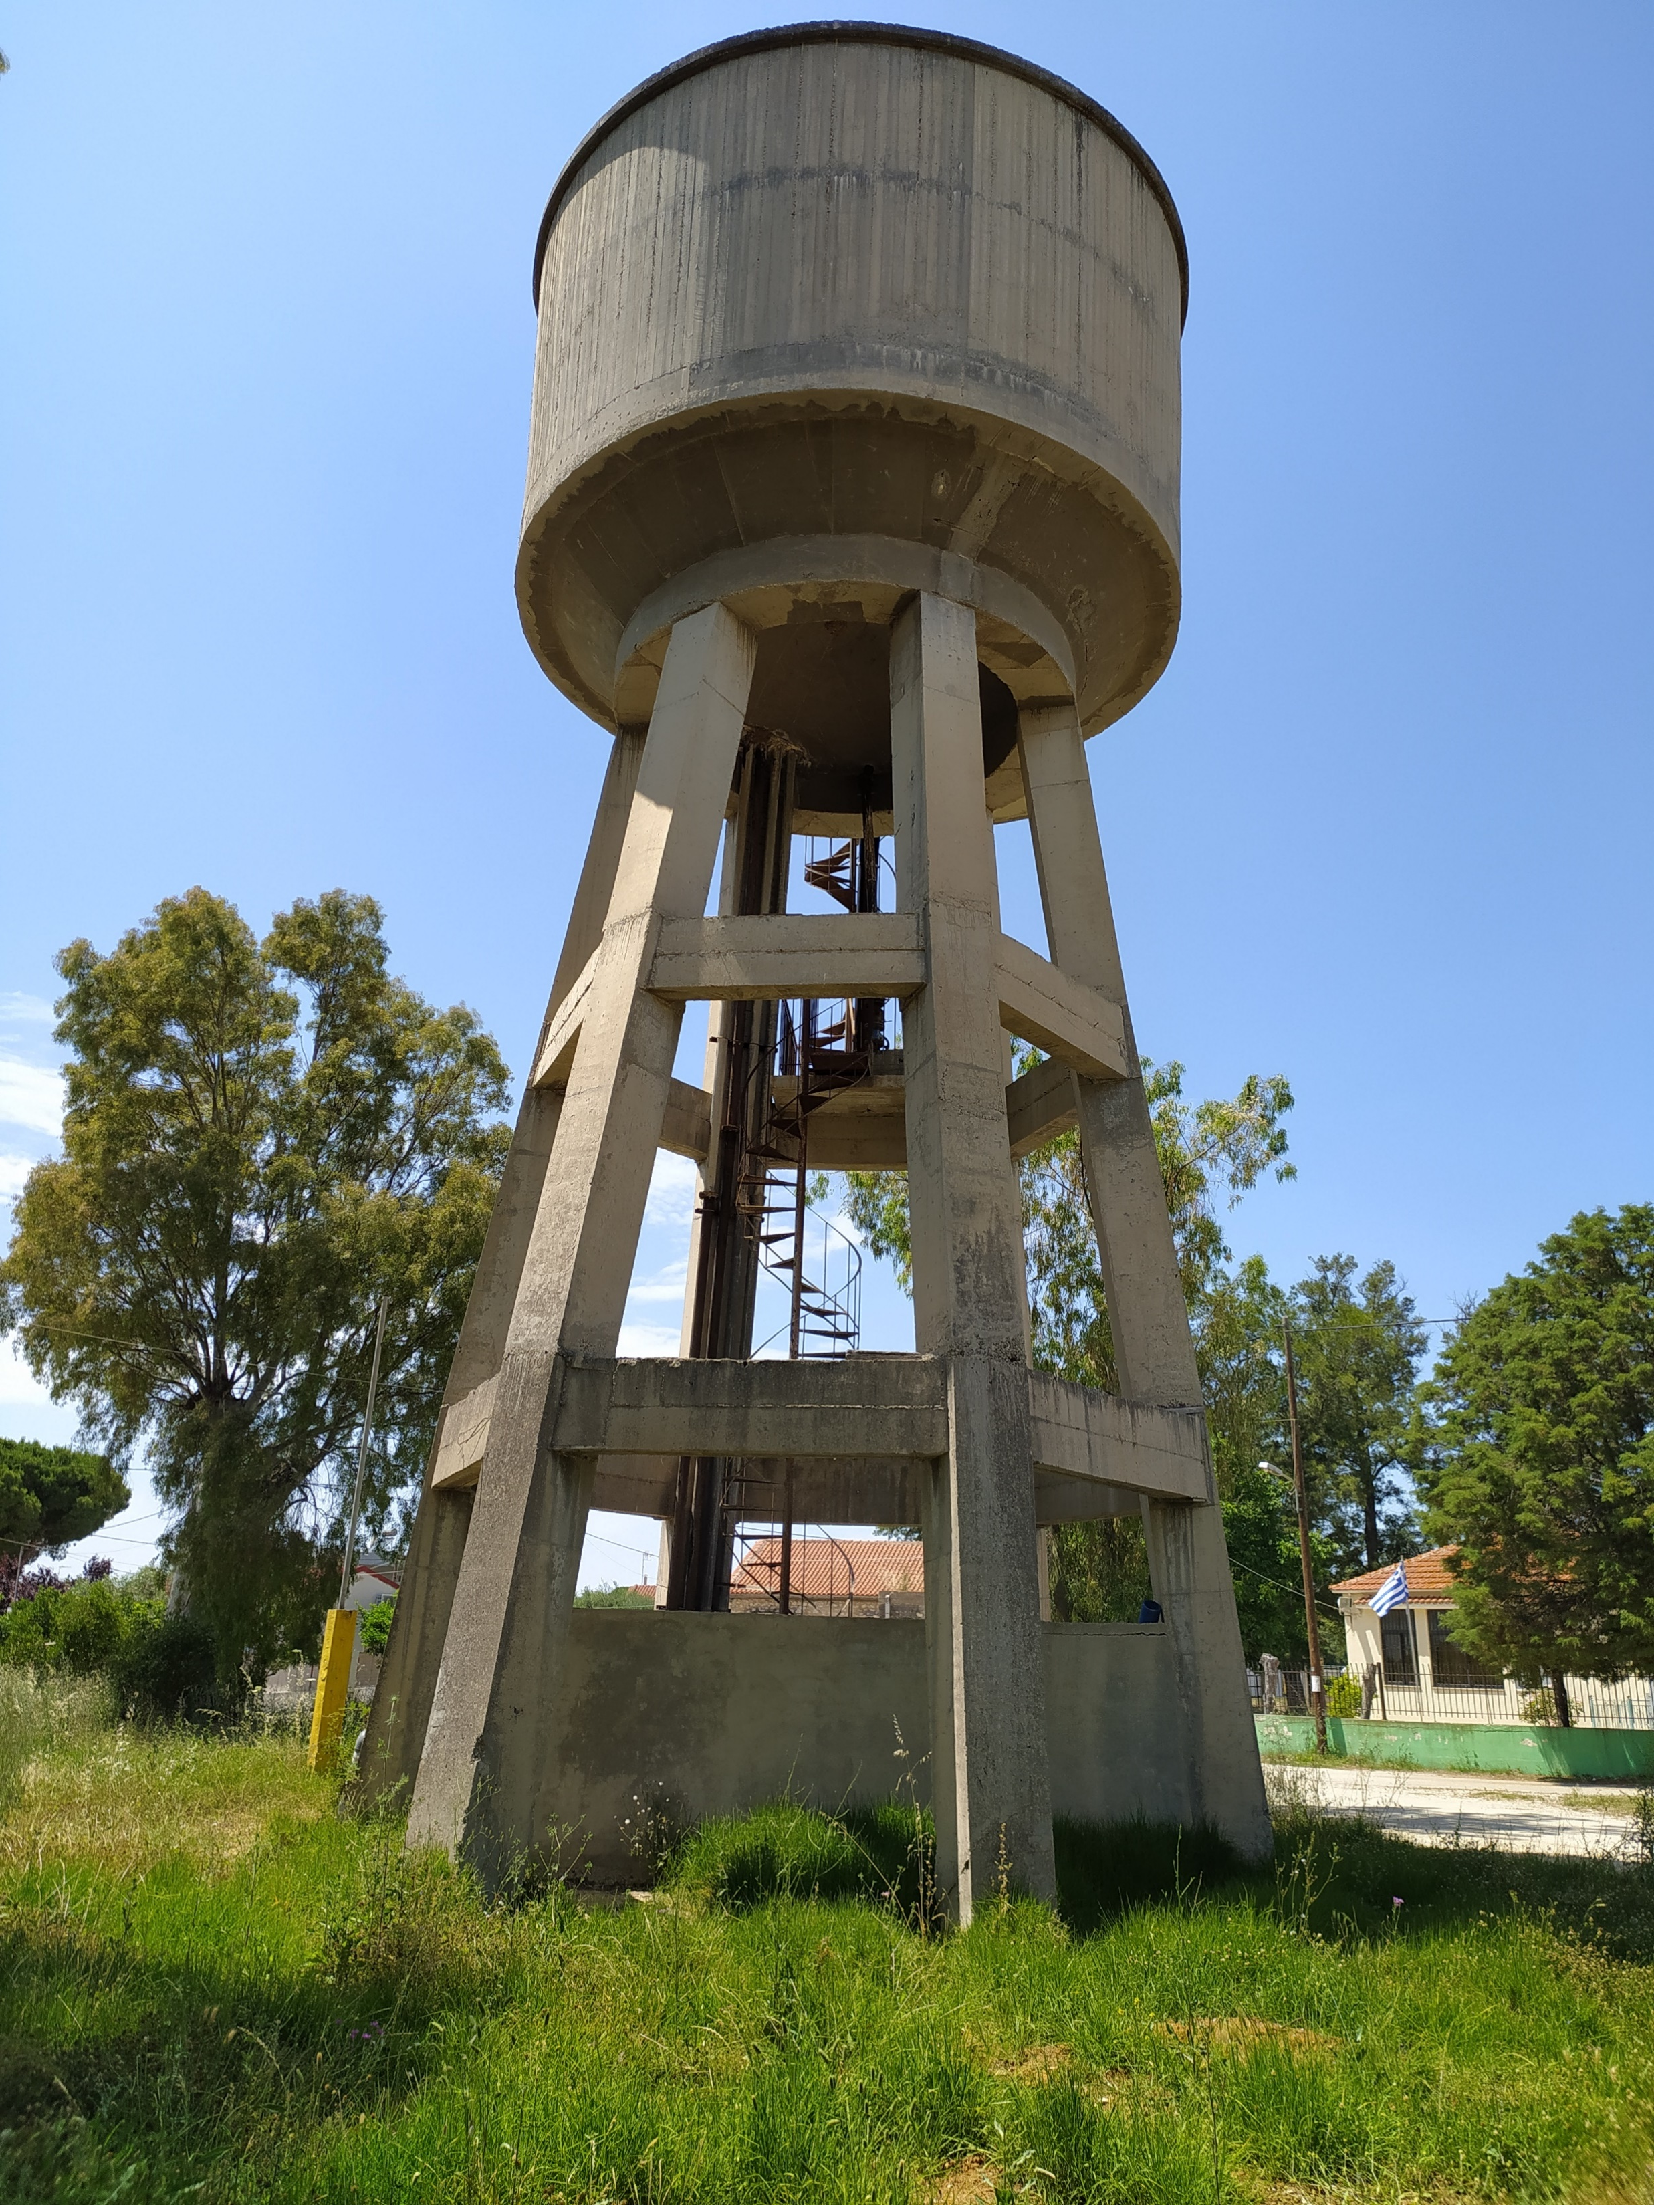
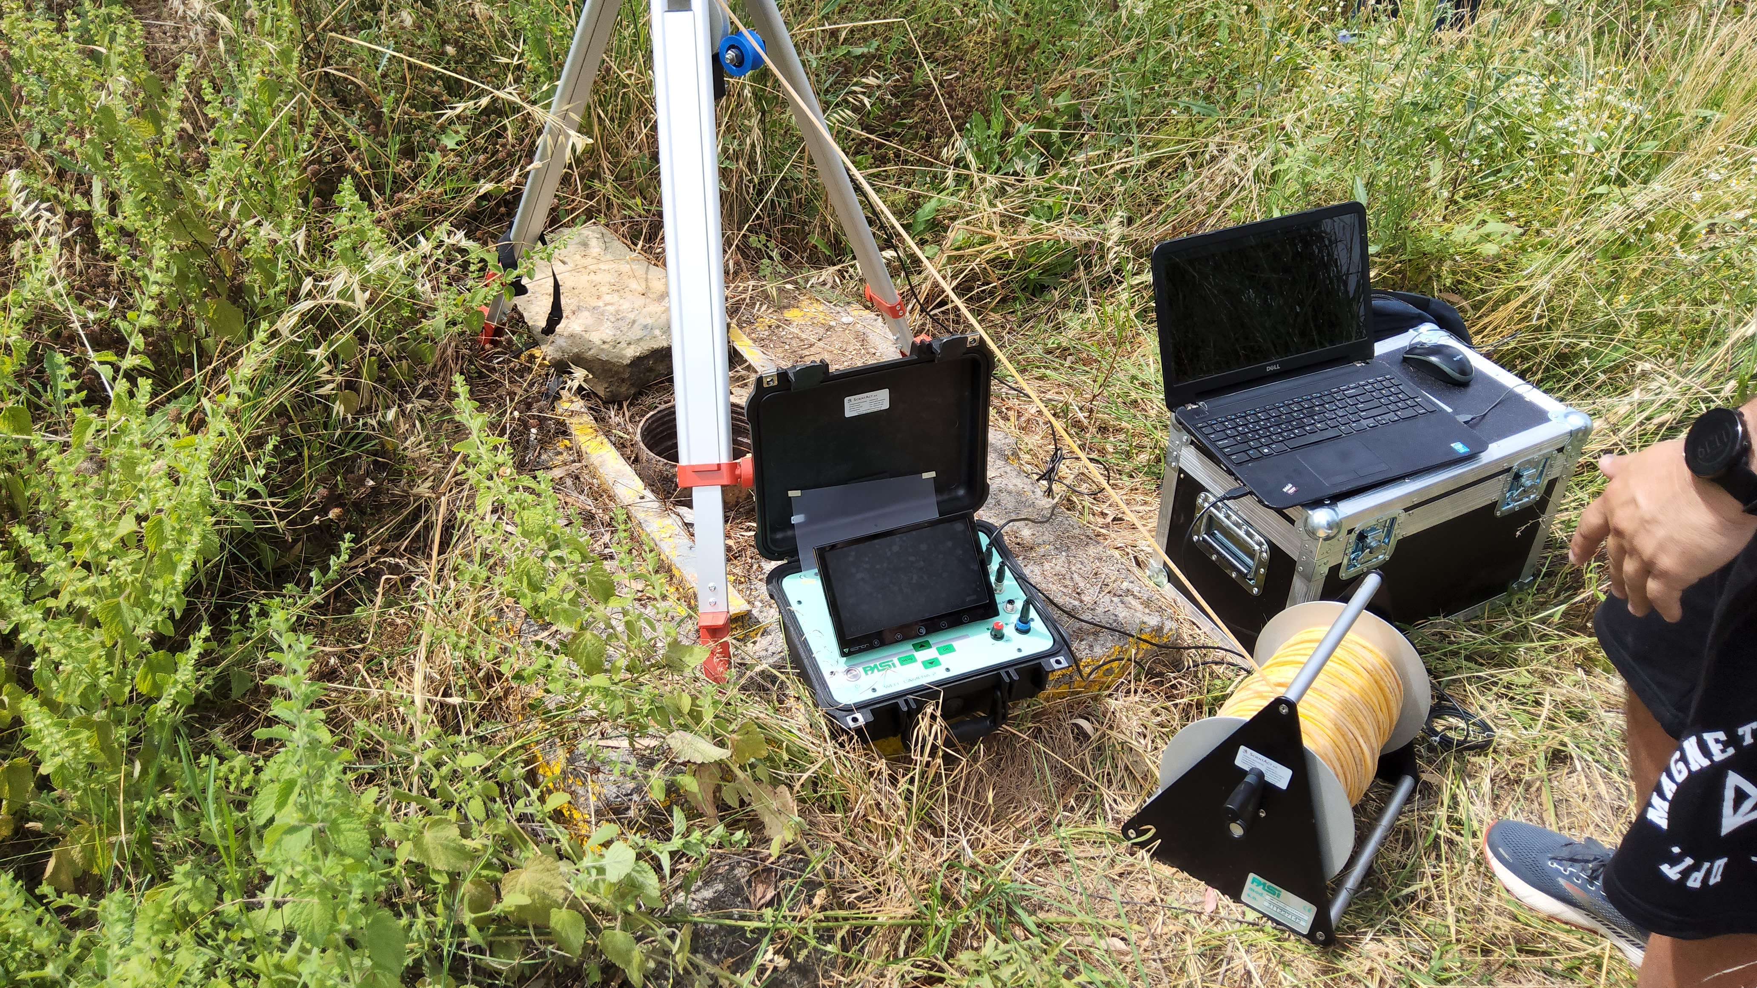
ΦΩΤΟΓΡΑΦΙΕΣ ΓΕΩΤΡΗΣΕΩΝ ΕΓΚΑΤΑΣΤΑΣΗΣ ΕΞΟΠΛΙΣΜΟΥ
Νιφοραίικα (ΕΜΠΛ_2)
Άραξος (ΕΜΠΛ_1)
Θέση: Νιφοραίικα

Slide 6
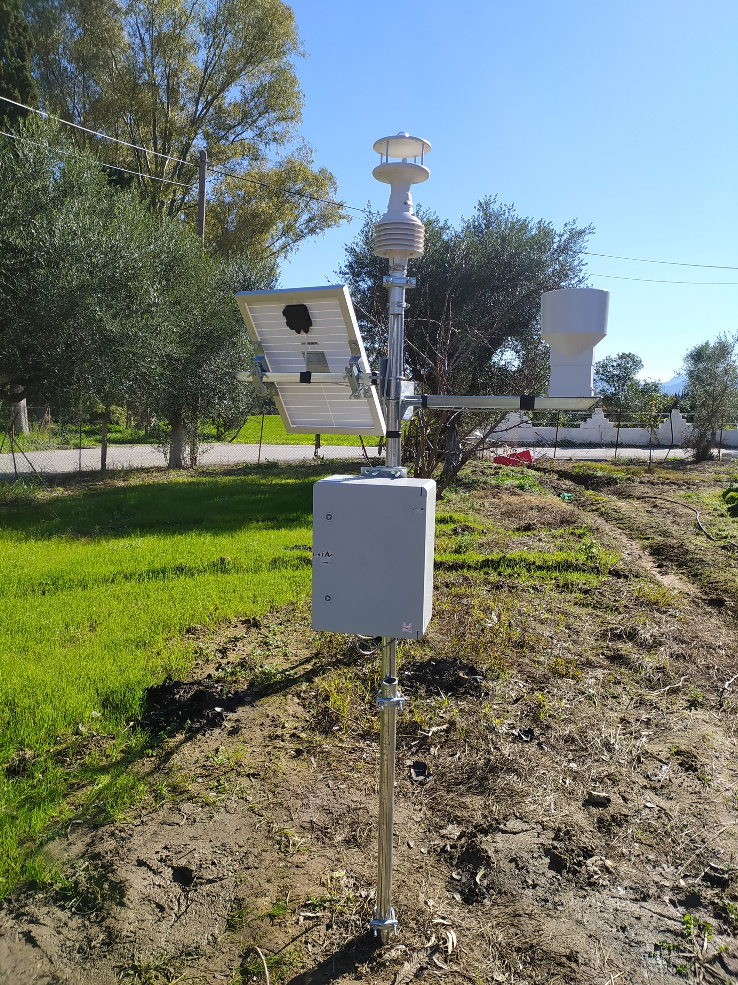
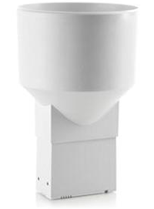
Μετεωρολογικός Σταθμός Νιφοραίικων
ΠΡΟΔΙΑΓΡΑΦΕΣ ΜΕΤΕΩΡΟΛΟΓΙΚΟΥ ΣΤΑΘΜΟΥ
Compact μετεωρολογικός σταθμός μοντέλο HD52.3DP147 του οίκου DELTAOHM Ιταλίας
Τηλεμετρικός data logger μοντέλο HD33M.2 του οίκου DELTAΟΗΜ Ιταλίας
Αισθητήρας βροχόπτωσης μοντέλο PROFESSIONAL του οίκου PRONAMIC Δανίας.
Θέση: Νιφοραίικα

Slide 7
ΔΕΔΟΜΕΝΑ ΚΑΤΑΓΡΑΦΗΣ ΜΕΤΕΩΡΟΛΟΓΙΚΟΥ ΣΤΑΘΜΟΥ
Θερμοκρασία - υγρασία αέρα
Διεύθυνση και ταχύτητα αέρα
Ηλιακή Ακτινοβολία
Βροχόπτωση
Βαρομετρική πίεση

Slide 8
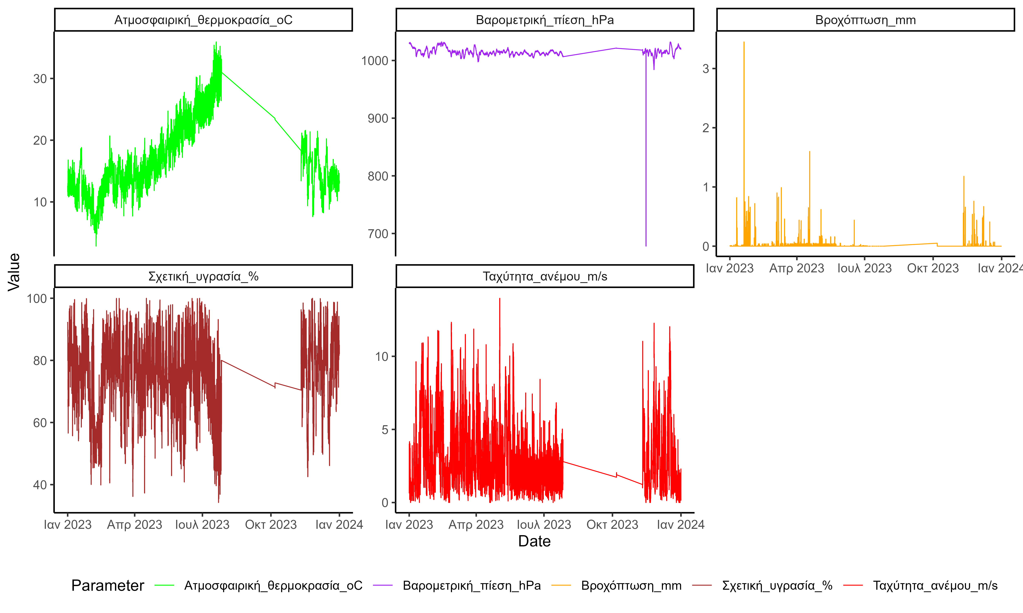
ΔΙΑΓΡΑΜΜΑΤΑ ΚΑΤΑΓΡΑΦΗΣ ΜΕΤΕΩΡΟΛΟΓΙΚΩΝ ΔΕΔΟΜΕΝΩΝ Μ/Σ ΠΑΠΠΑ

Slide 9
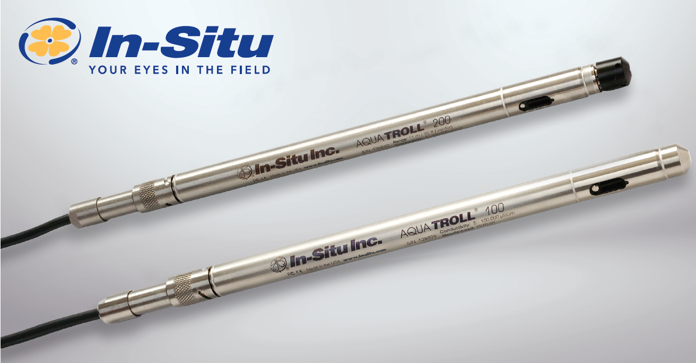
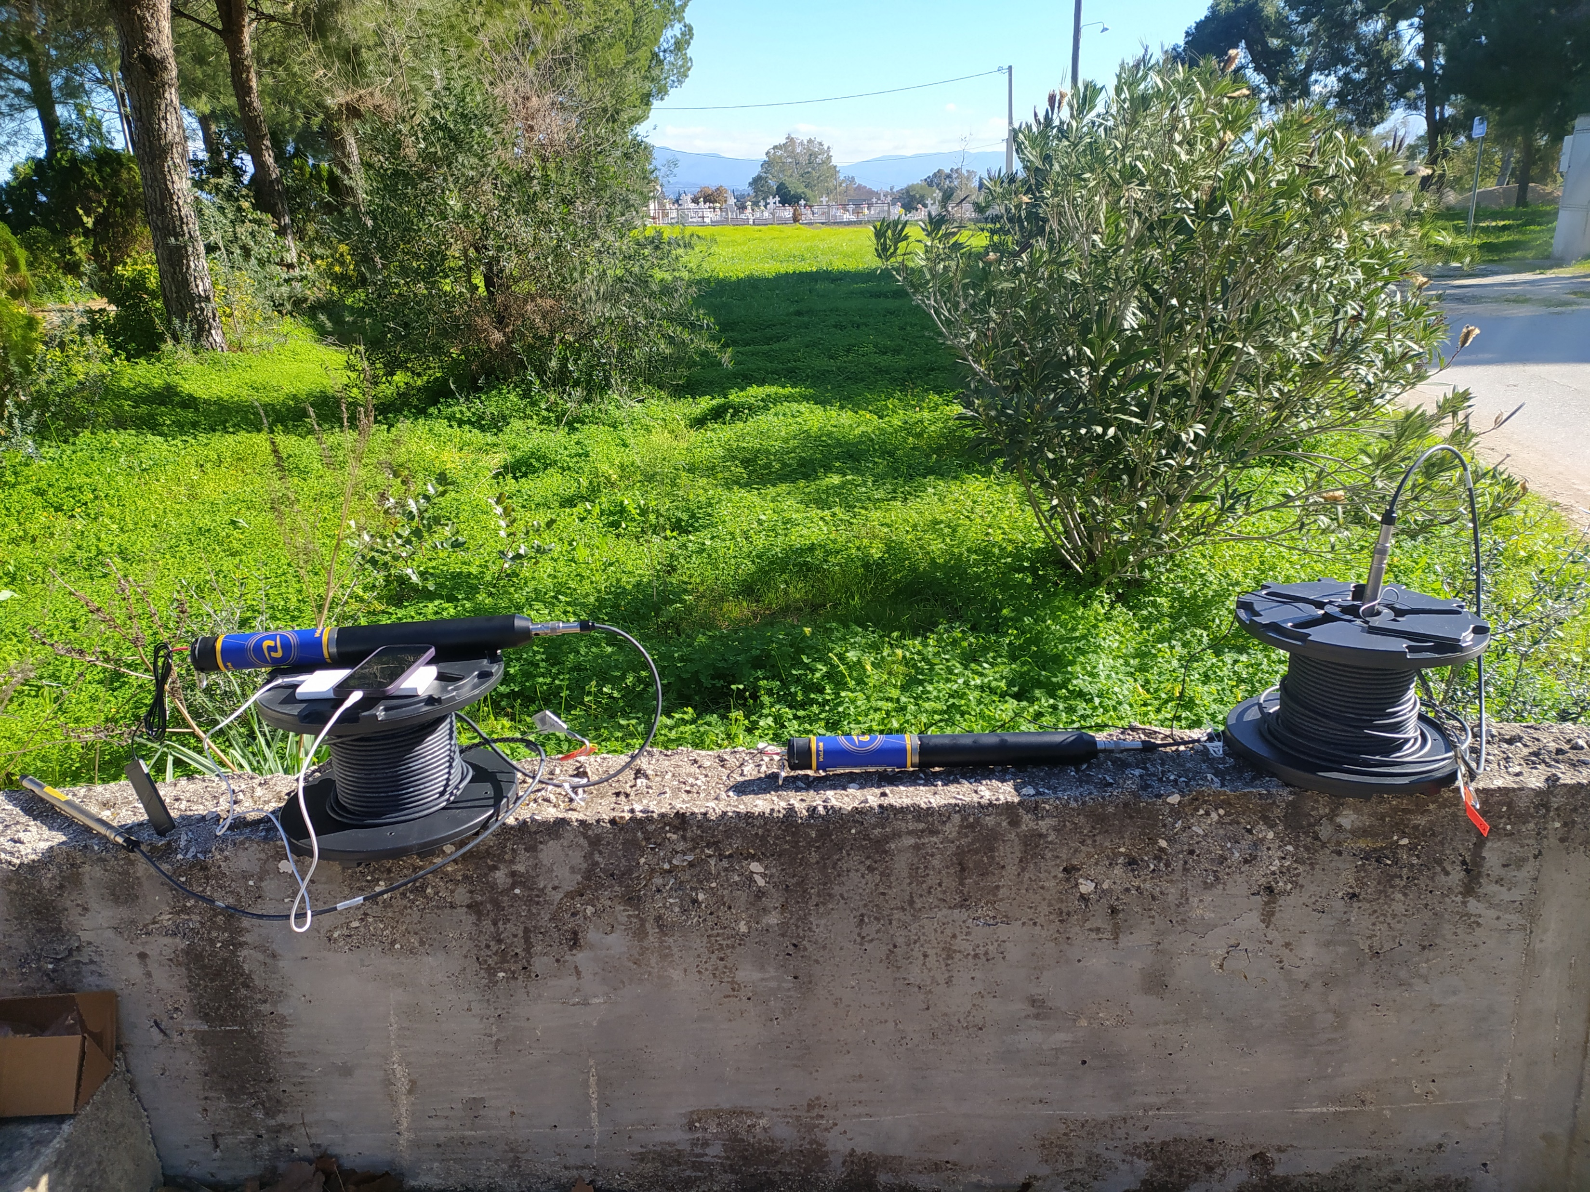
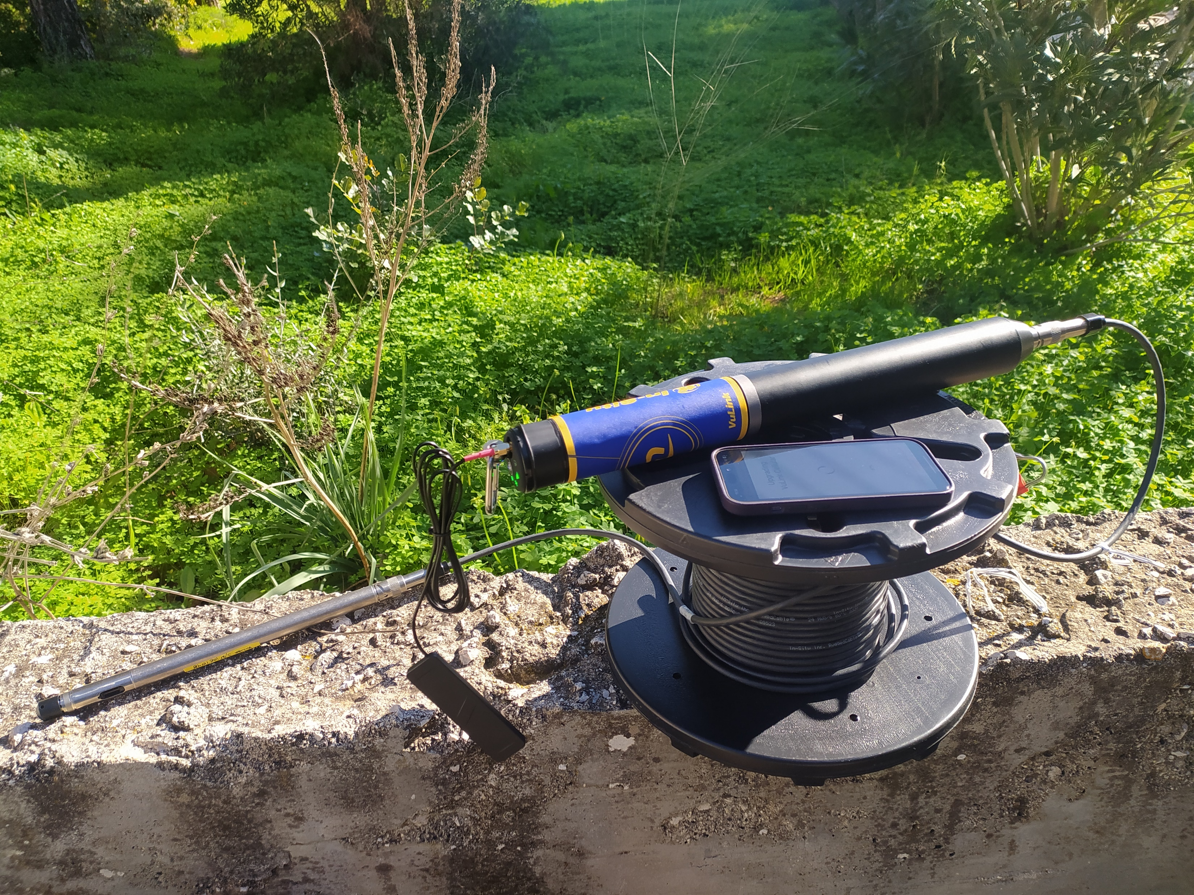
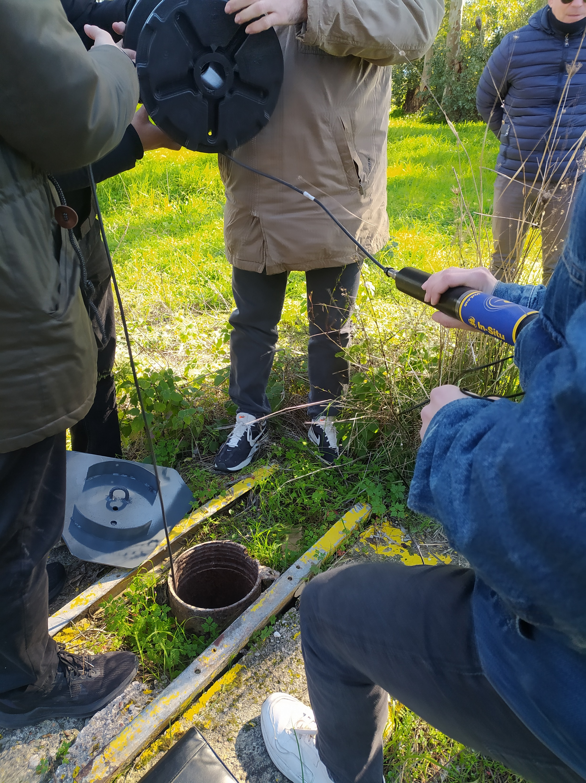
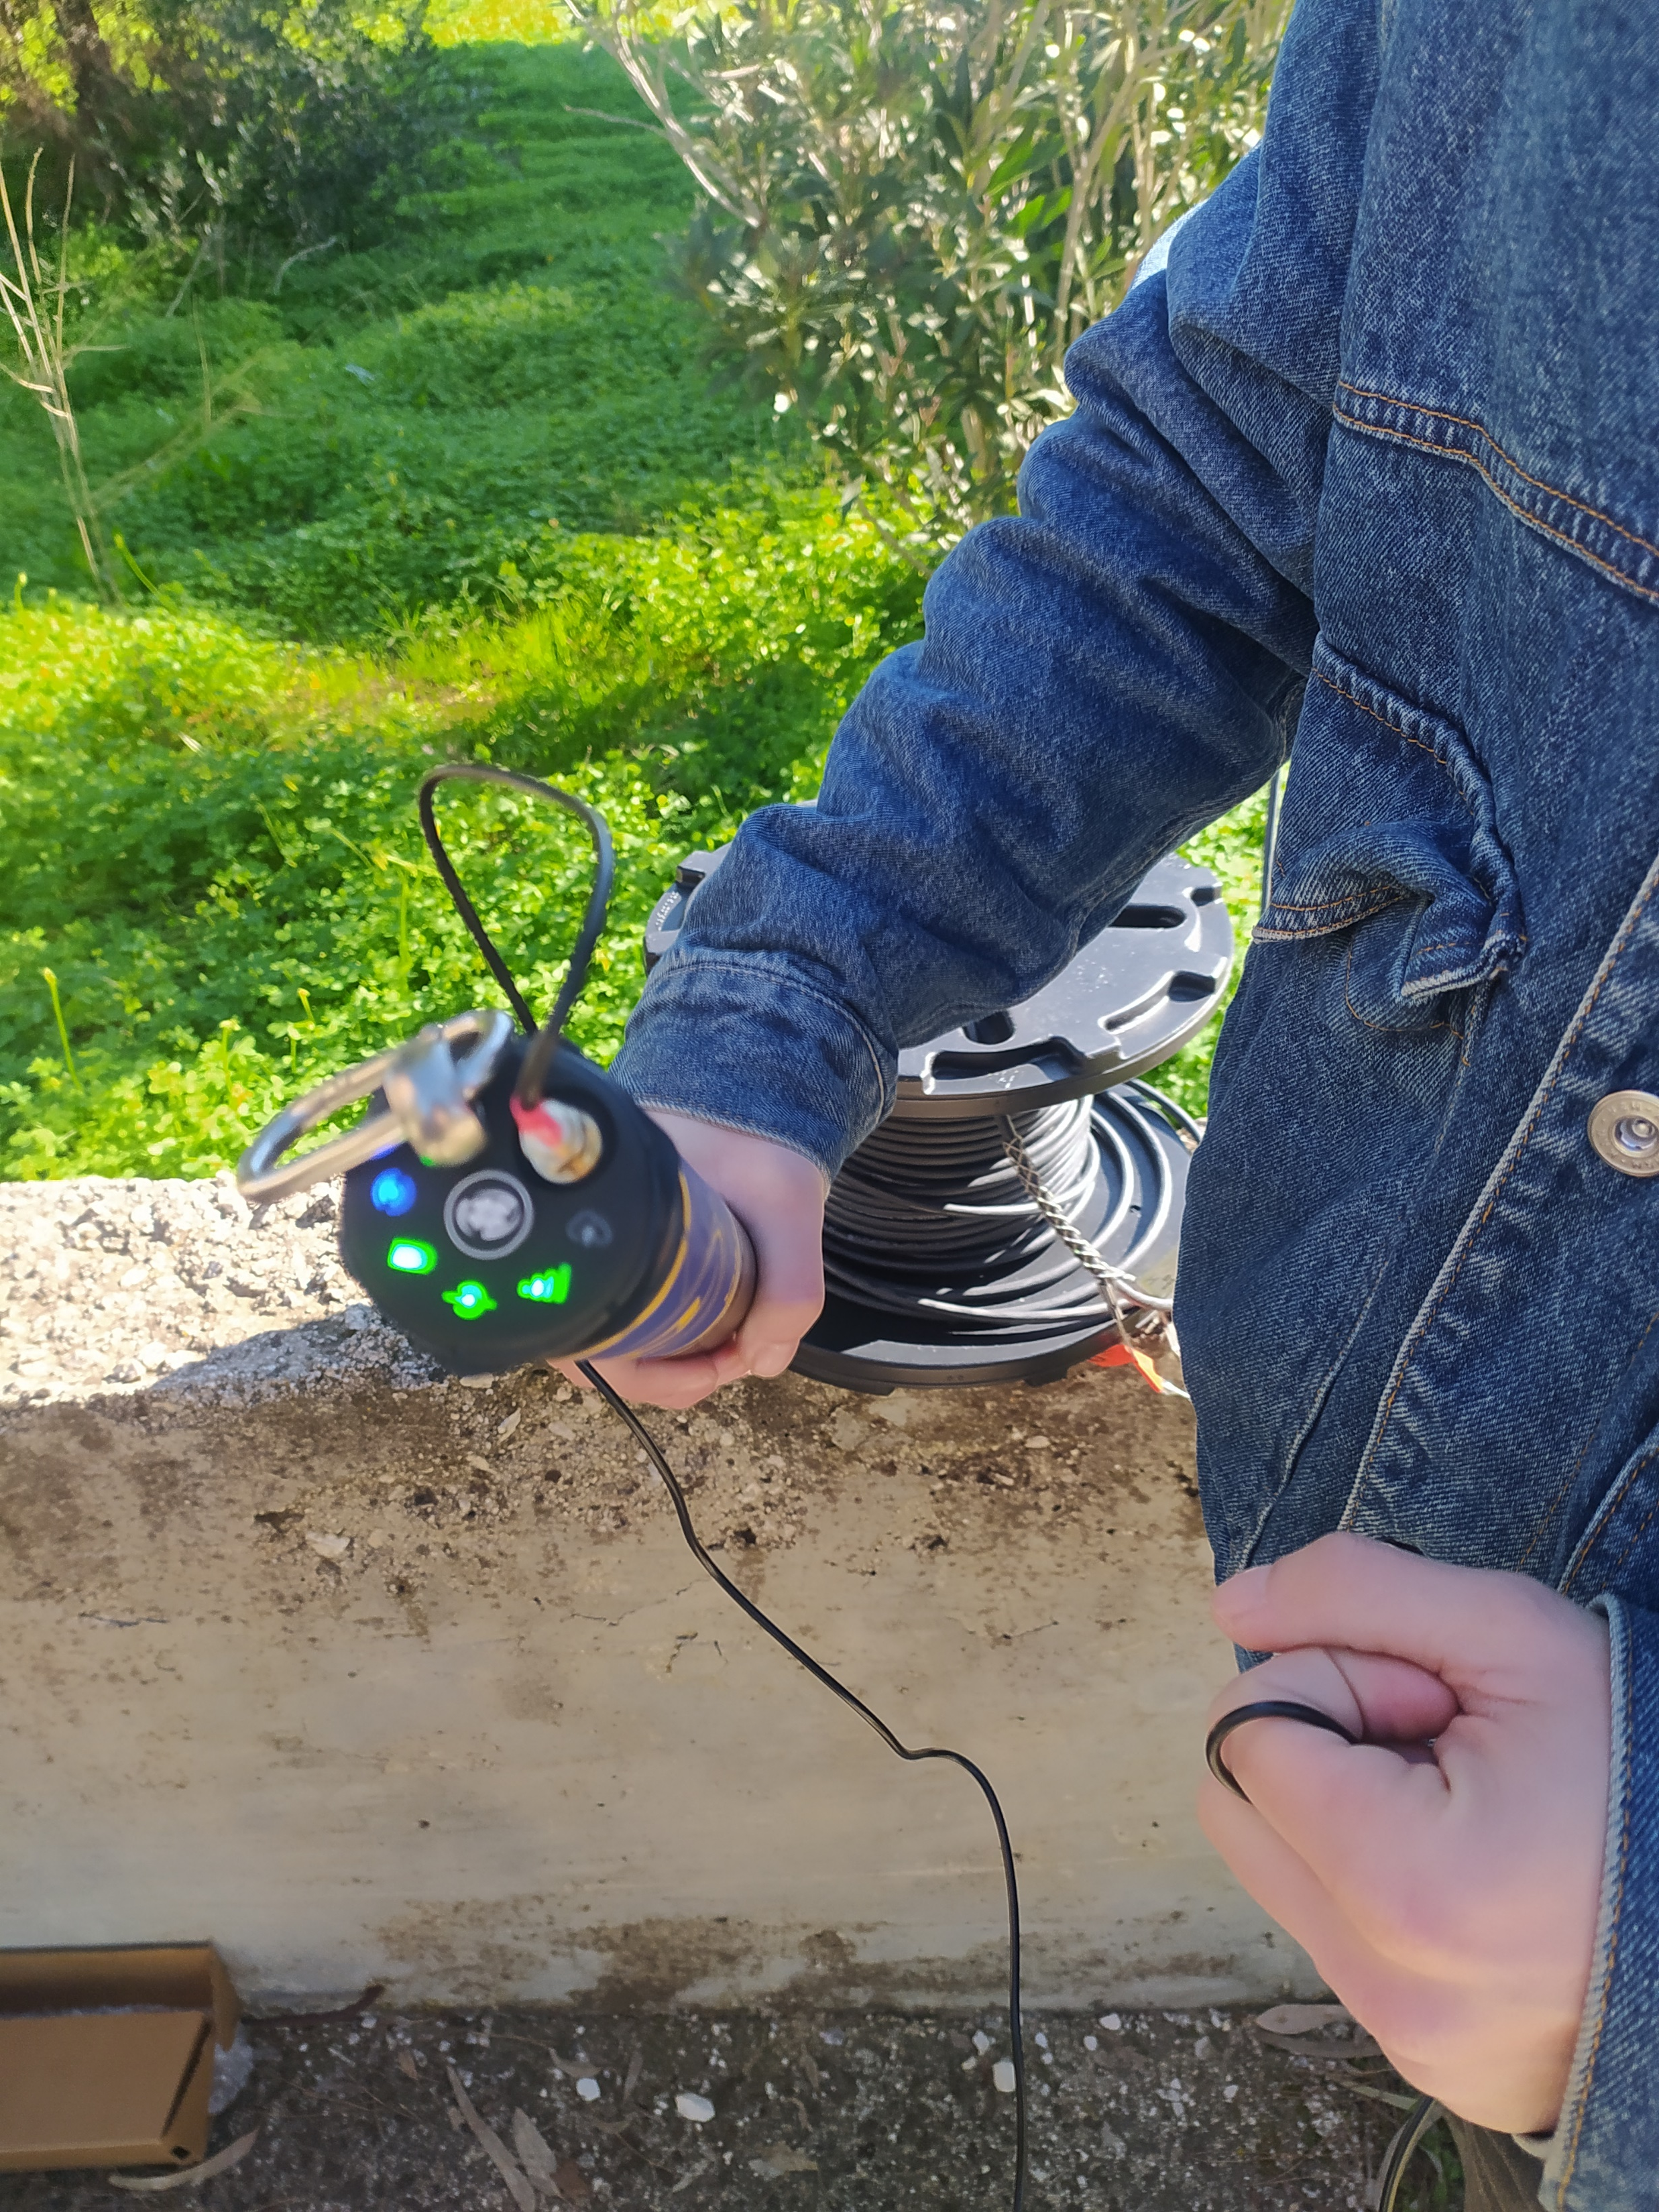
Όργανο καταγραφής υδρογεωλογικών παραμέτρων - Αισθητήρες
Αισθητήρες καταγραφής παραμέτρων Καταγραφικό στάθμης, θερμοκρασίας και αγωγιμότητας AquaTROLL 200 του οίκου IN-SITU Αμερικής
Τηλεμετρικός Data logger μοντέλο VuLink του οίκου IN-SITU Αμερικής
Αισθητήρες
Data Logger
Data Logger και αισθητήρες καταγραφής

Slide 10
ΜΕΓΕΘΗ ΚΑΤΑΓΡΑΦΗΣ
Αγωγιμότητα
Μέθοδος EPA Method 120.1; Standard Methods 2510.
Εύρος μέτρησης 0 - 100.000μS/cm.
μετρήσεις < 80.000 μS/cm.
Μετρά την πραγματική αγωγιμότητα.
Μετρά την ειδική αγωγιμότητα.
Στάθμη
Εύρος μέτρησης 0-70m.
Ακρίβεια μέτρησης ±0.05%FS.
Ανάλυση μέτρησης ±0.01%FS.
Θερμοκρασία
Μέθοδος μέτρησης EPA Method 170.1.
Ακρίβεια μέτρησης ±0.1° C.
Ανάλυση μέτρησης 0.01° C.
Αλατότητα
Μετρά την αλατότητα στο εύρος 0 με 42 PSU.
Oλικά διαλυμένα στερεά (TDS)
Μετρά τα TDS στο εύρος 0 με 82 ppt.

Slide 11
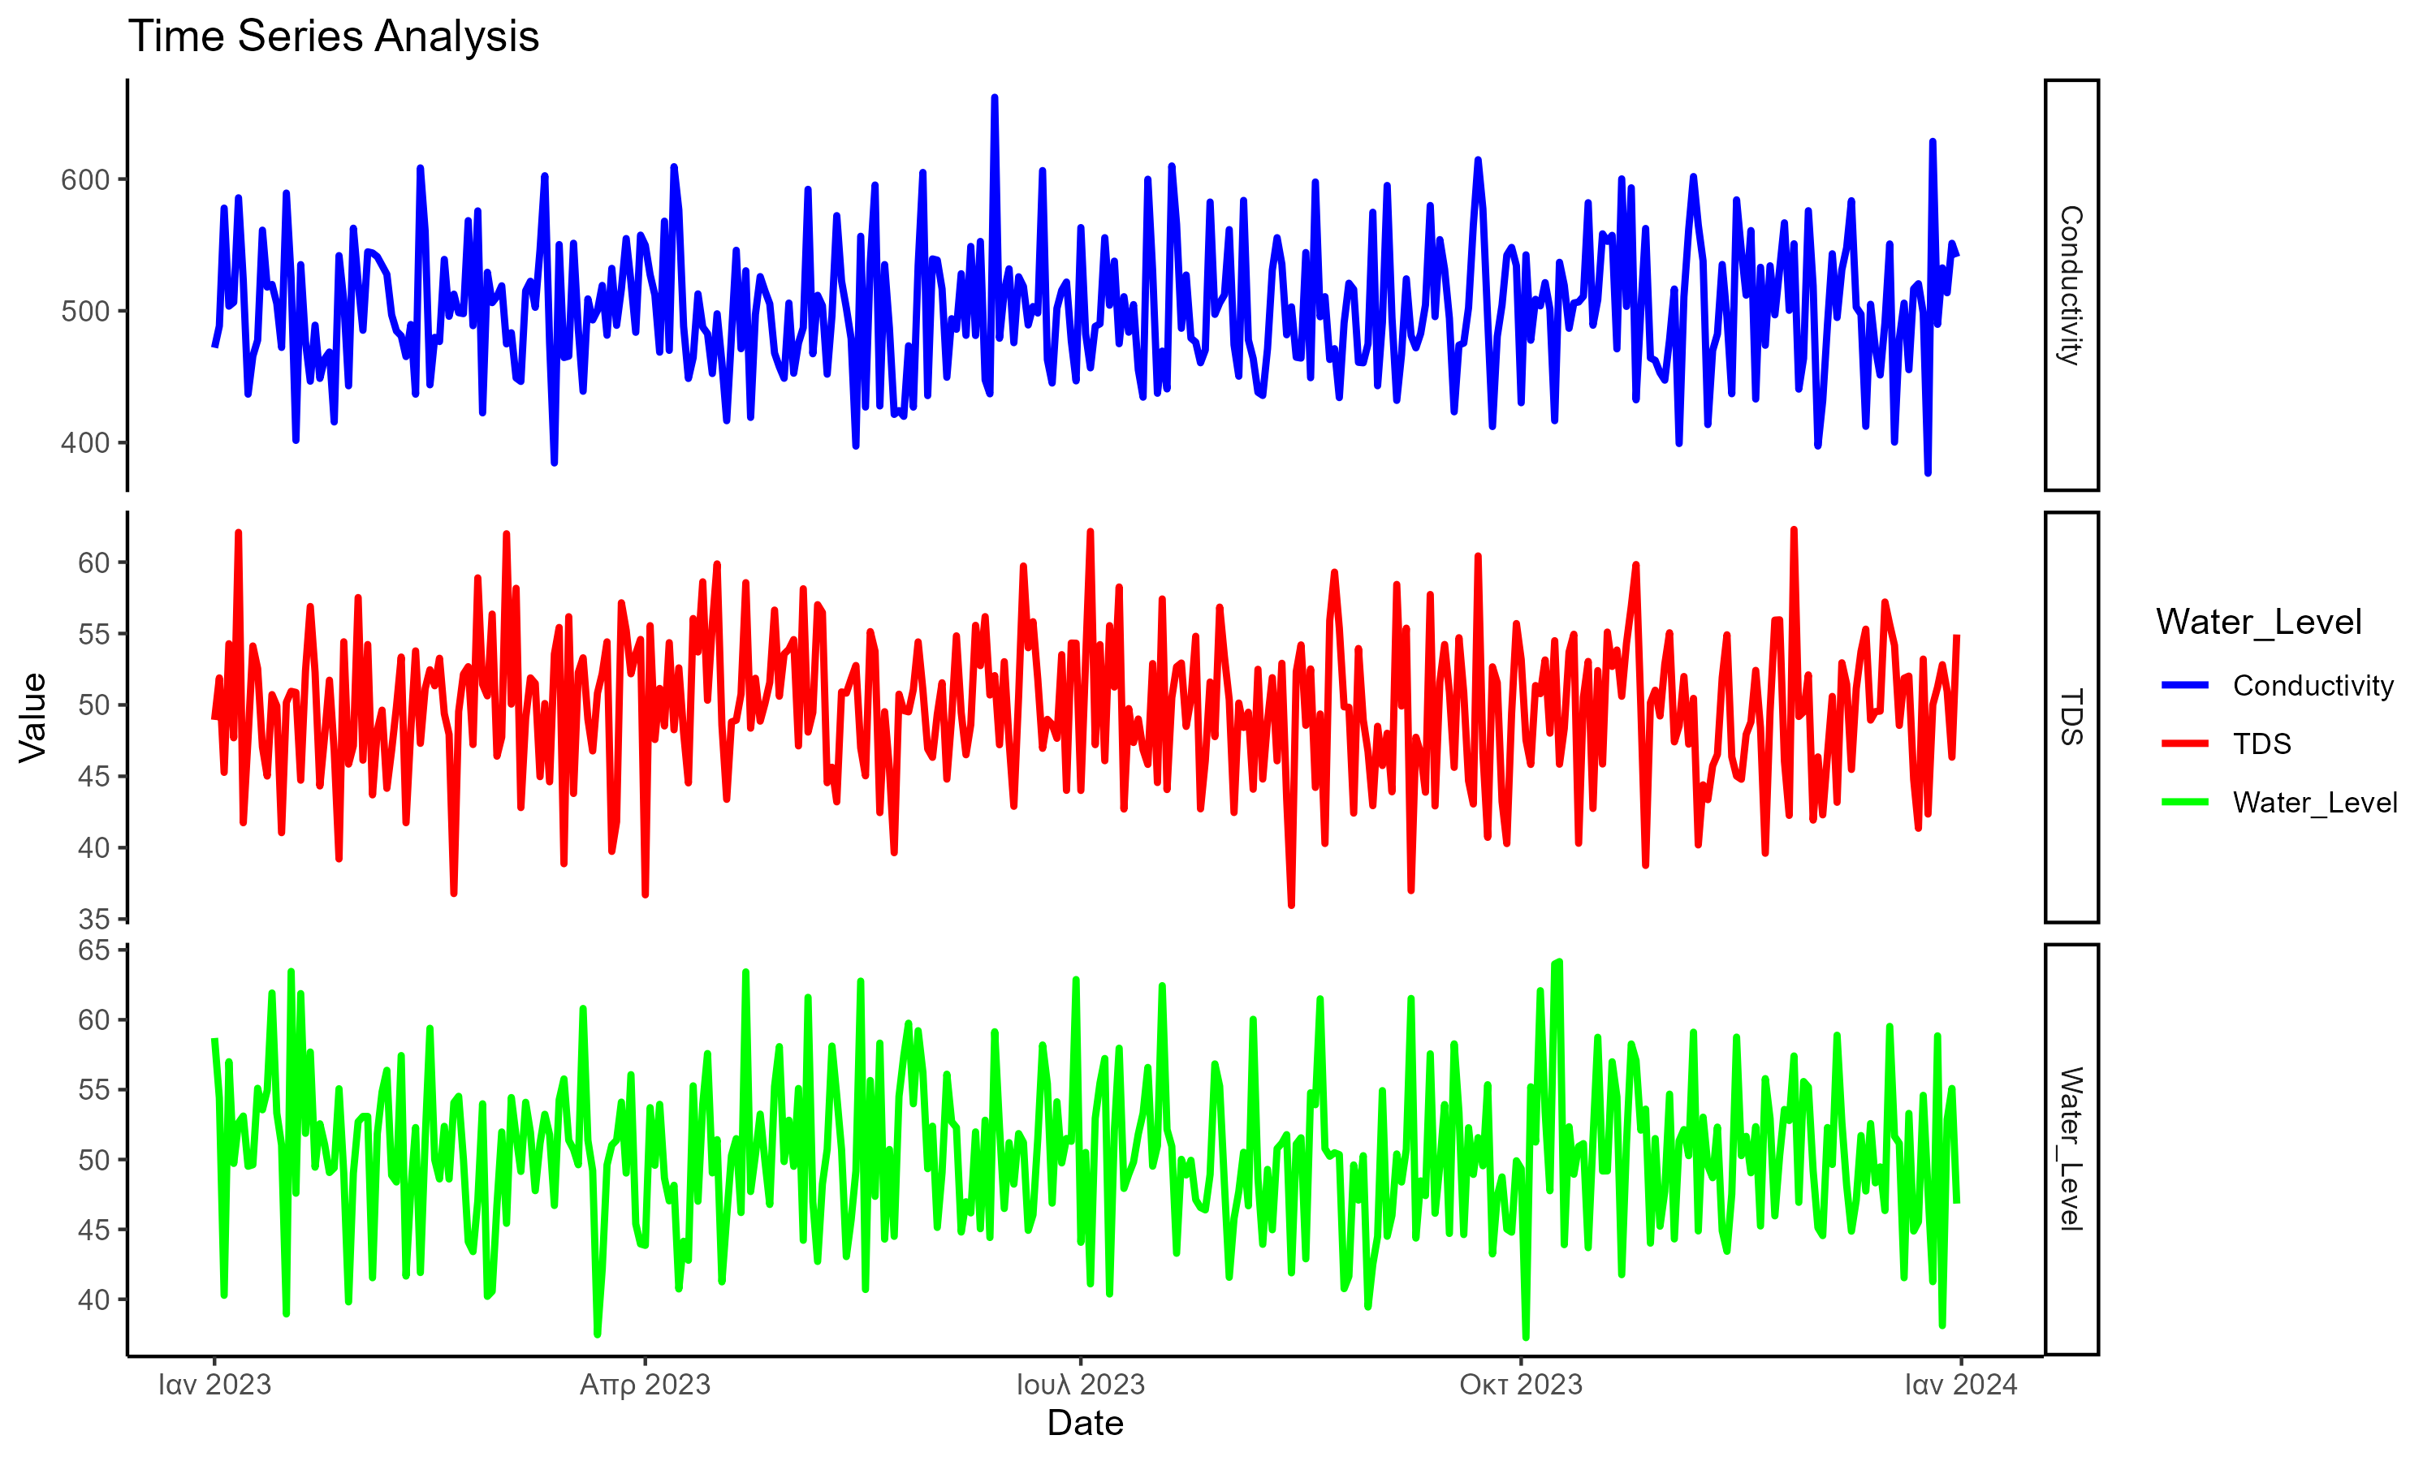
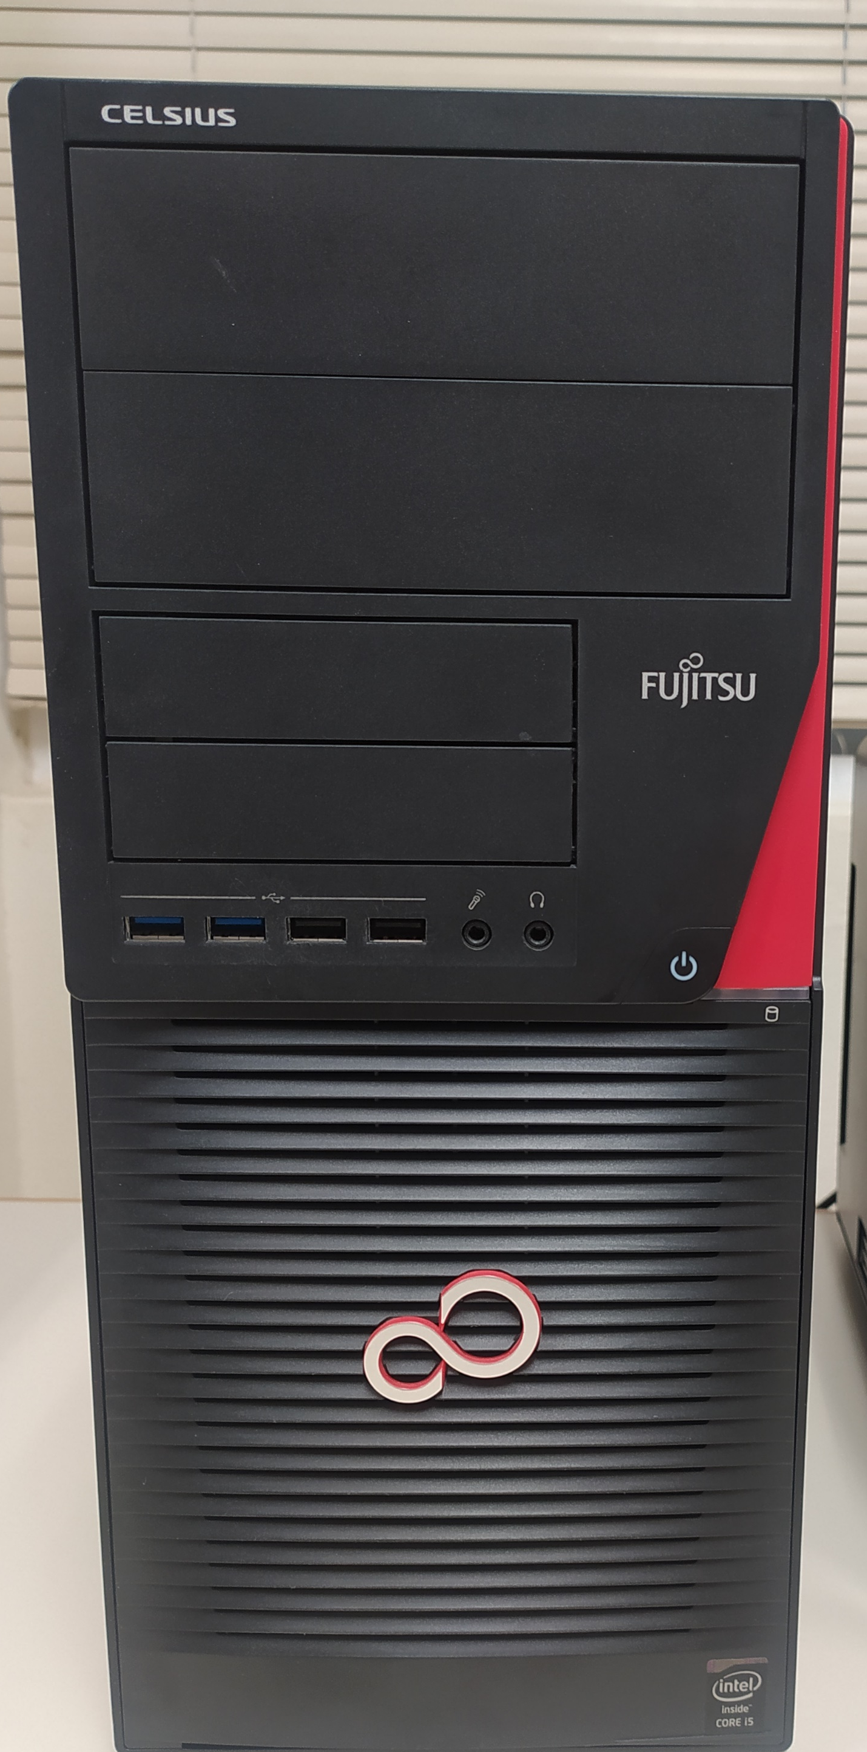
ΕΠΕΞΕΡΓΑΣΙΑ ΚΑΙ ΔΙΑΘΕΣΗ ΔΕΔΟΜΕΝΩΝ ΣΤΟ ΔΙΑΔΙΚΤΥΟ
SERVER ΕΡΓΑΣΤΗΡΙΟΥ ΤΕΧΝΙΚΗΣ ΓΕΩΛΟΓΙΑΣ
ΕΠΕΞΕΡΓΑΣΙΑ ΤΩΝ ΔΕΔΟΜΕΝΩΝ
https://wateriq-eeagrants.gr/

Slide 12
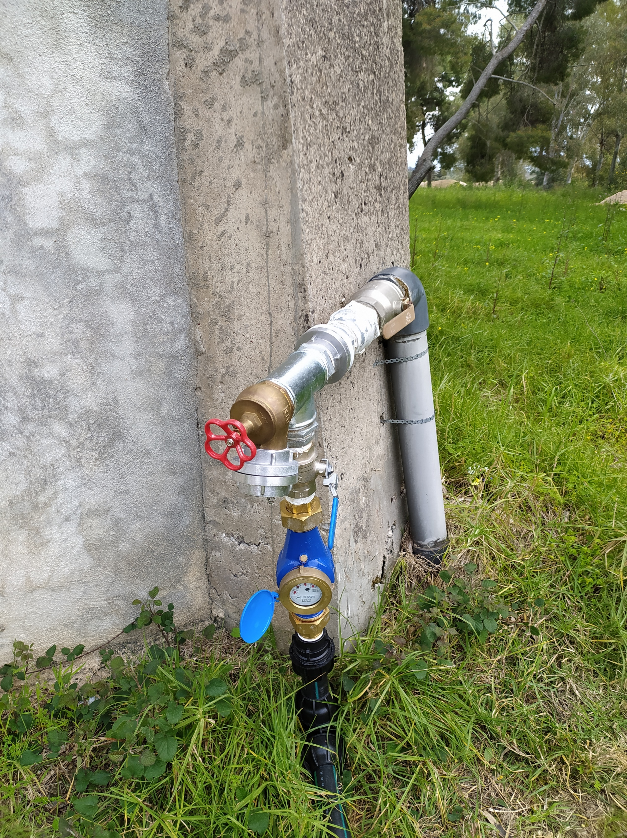
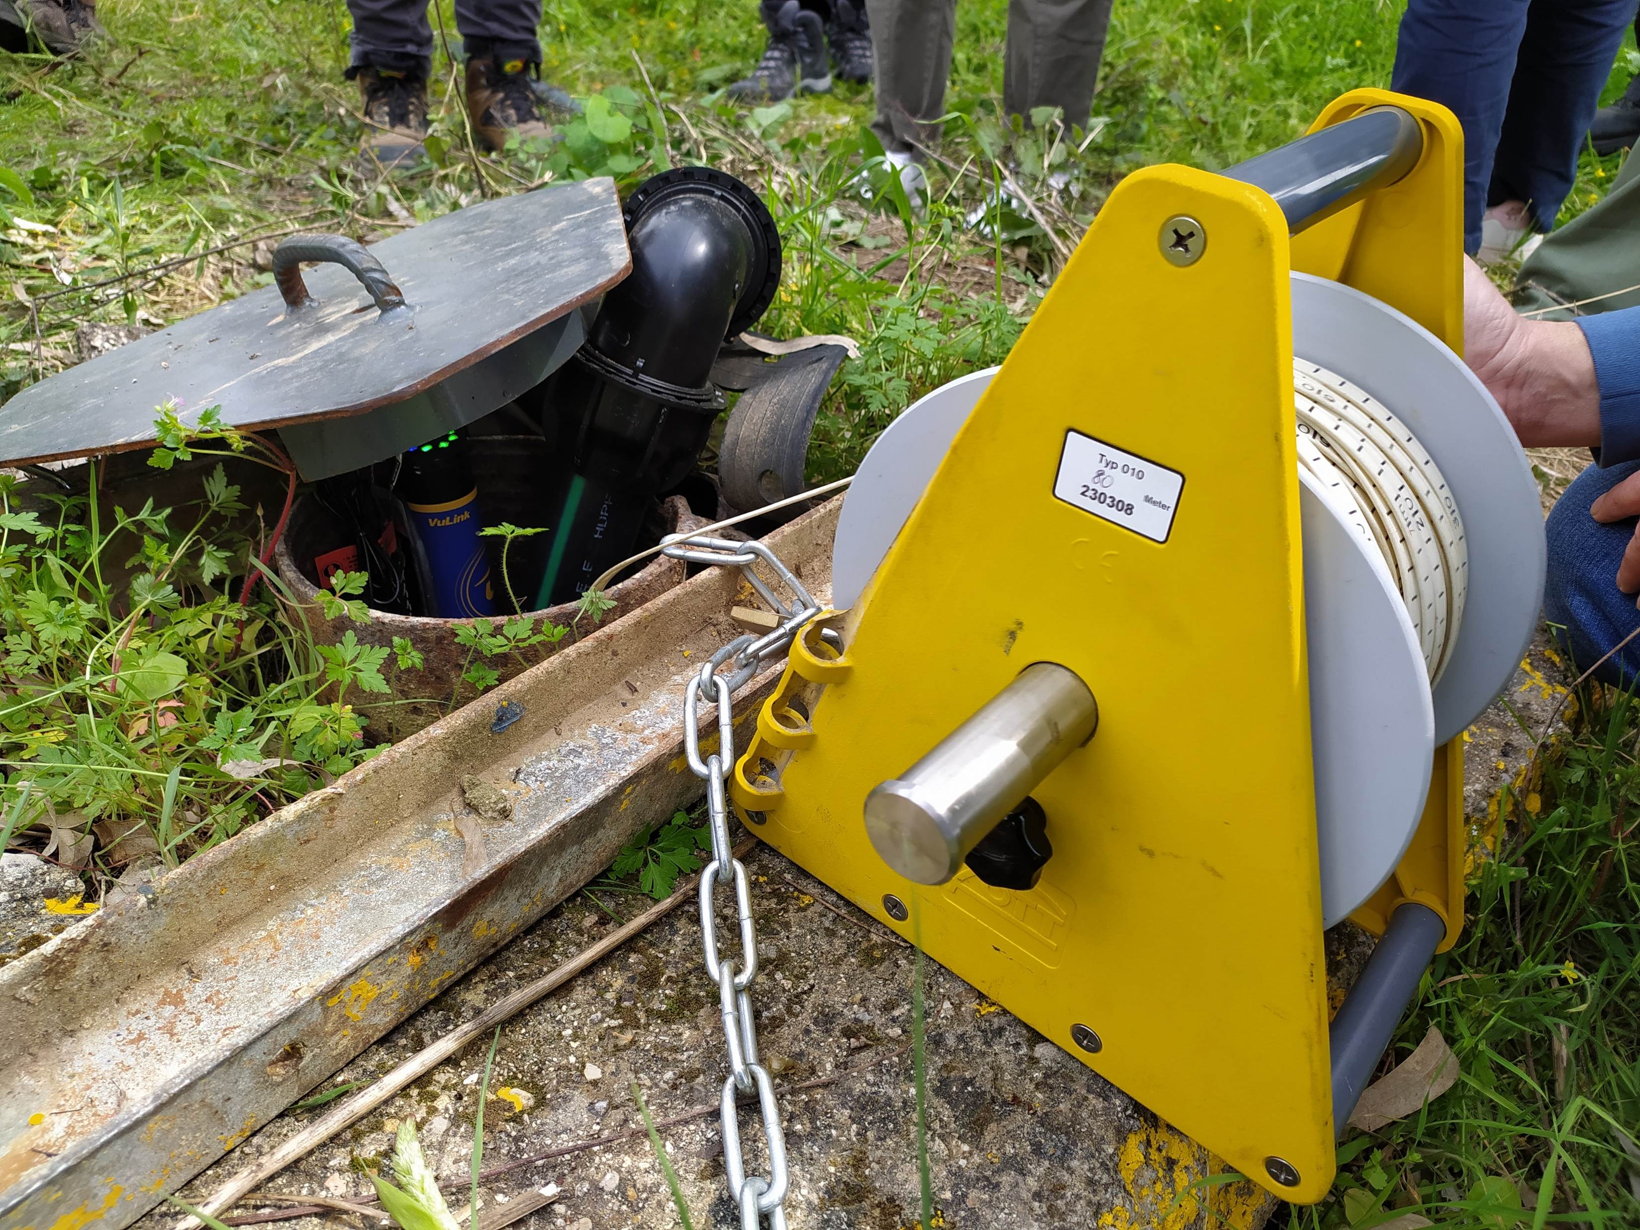
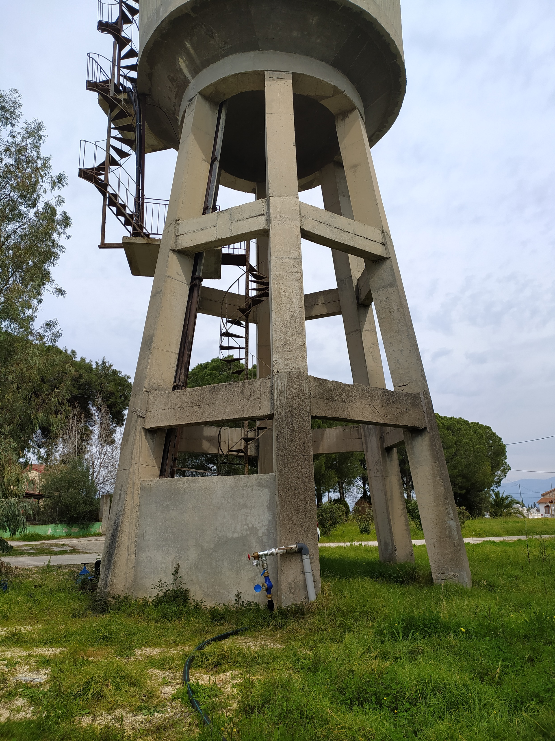
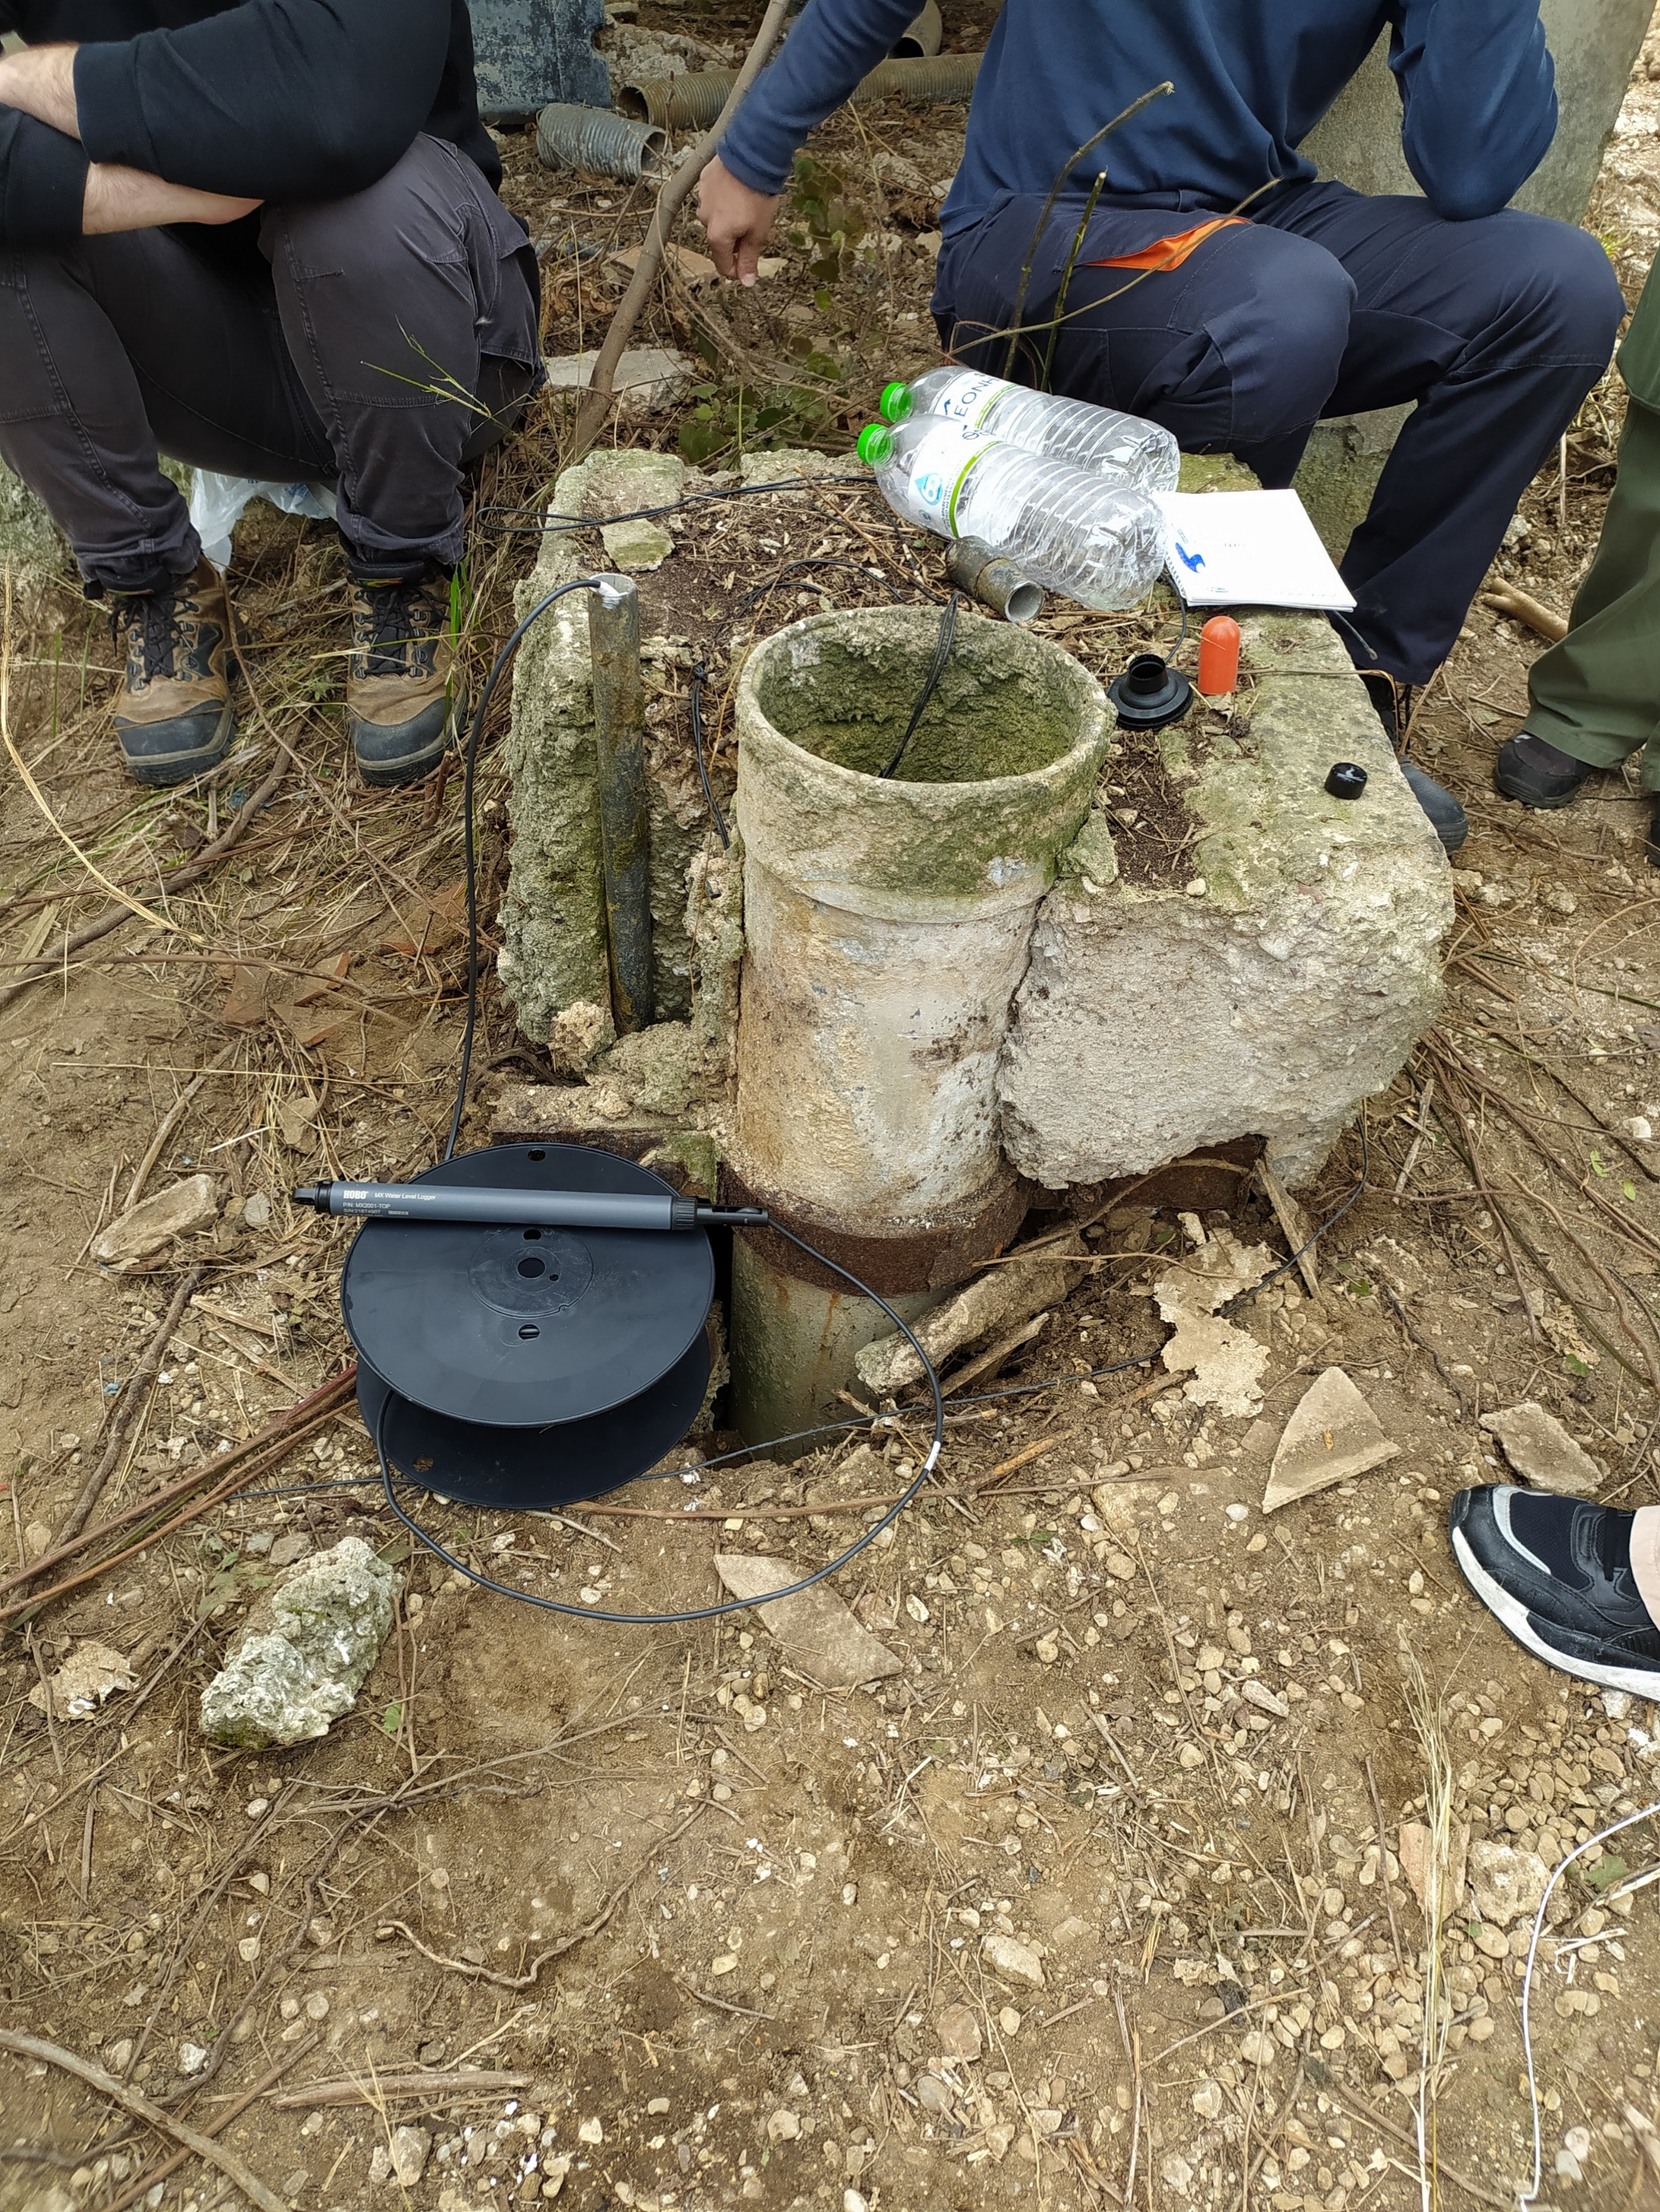
Τεχνητός Εμπλουτισμός (Τ.Ε) – ΕΜΠΛ_2
ΣΤΑΔΙΟ 4
Εγκατάσταση οργάνων μέτρησης στάθμης υδάτων και υδρογεωλογικών παραμέτρων στην κύρια γεώτρηση. Έναρξη Τ.Ε
ΣΤΑΔΙΟ 3
Εγκατάσταση οργάνου μέτρησης της στάθμης των υδάτων σε δορυφορική γεώτρηση (πιεζόμετρο)
ΣΤΑΔΙΟ 2
Εγκατάσταση παροχής για την εισροή νερού στη γεώτρηση
ΣΤΑΔΙΟ 1
Εύρεση ΚΑΤΑΛΛΗΛΟΥ νερού για τις ανάγκες του Τ.Ε.
Διάρκεια πειράματος Τ.Ε: 48 h με παροχή 15 κυβ./ώρα

Slide 13
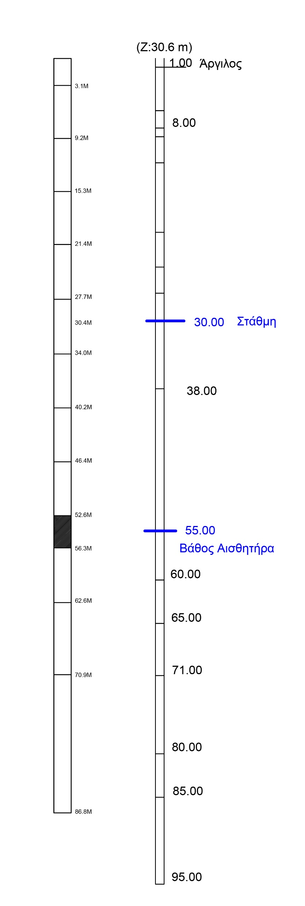
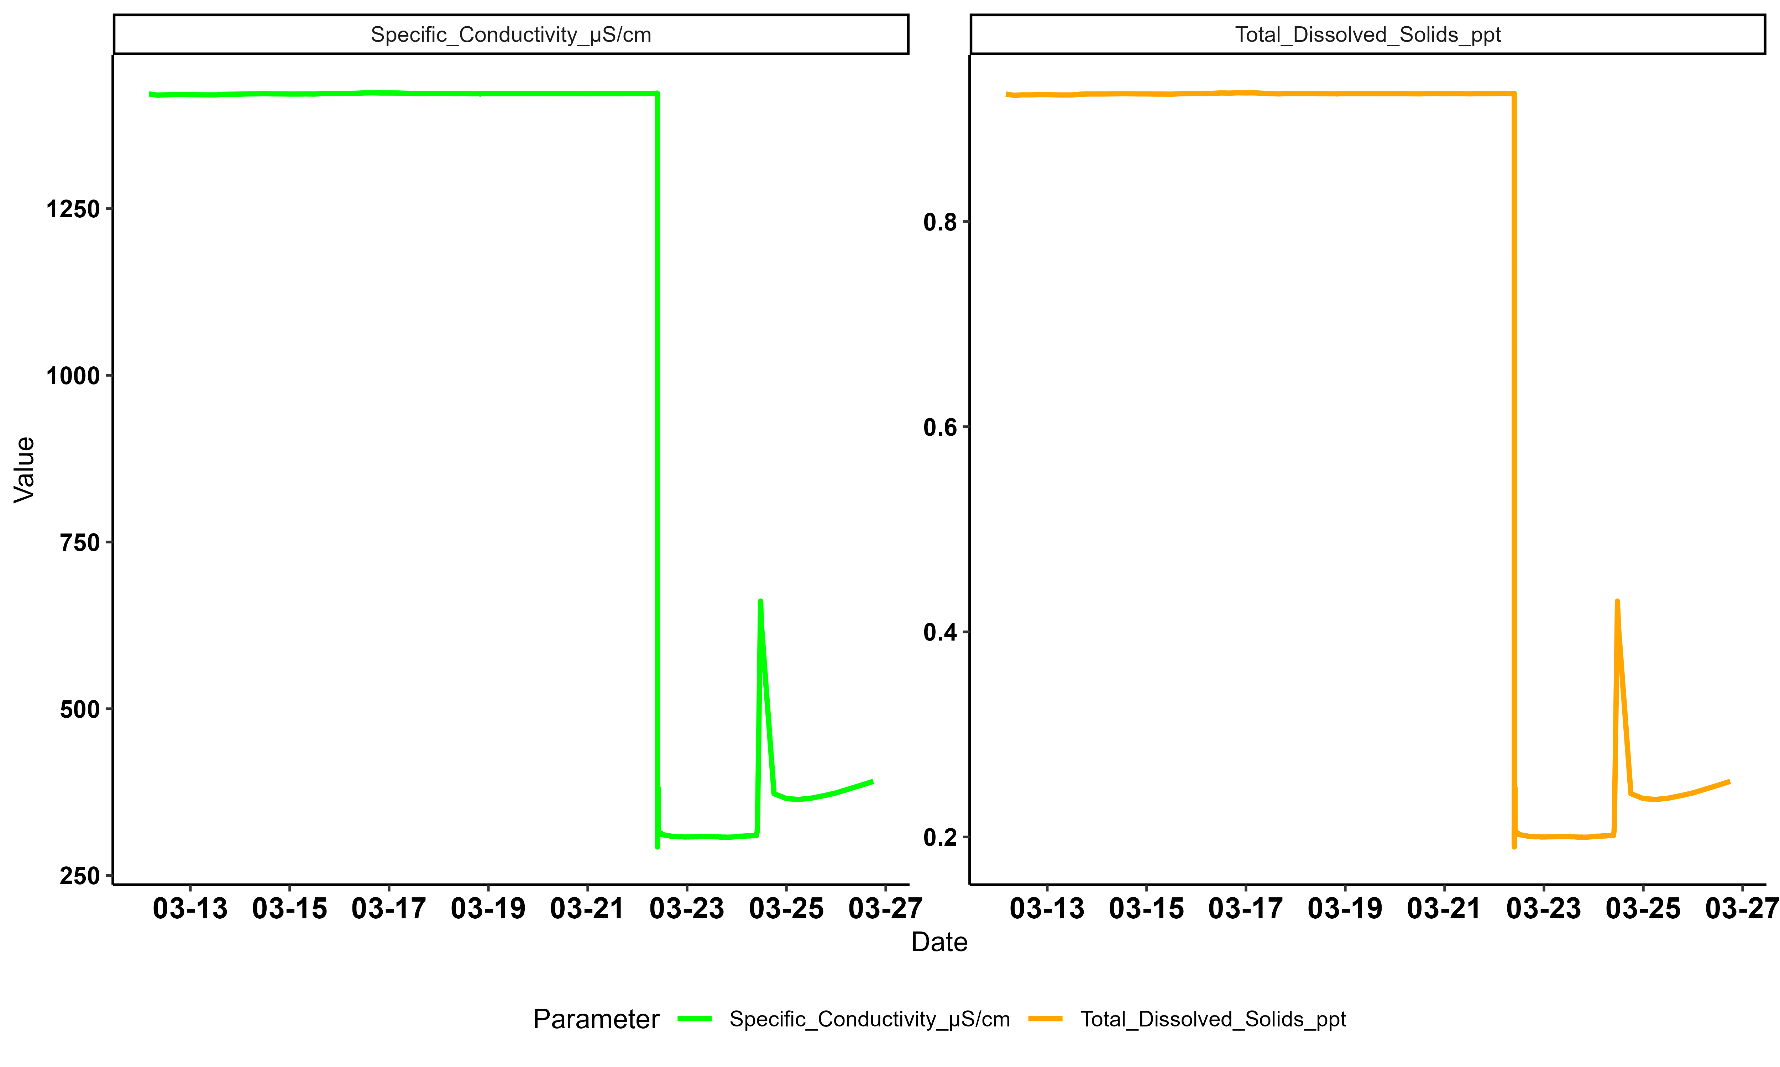
Αποτελέσματα Τ.Ε – Νιφοραίικα (ΕΜΠΛ_2)
Τεχνητός Εμπλουτισμός
Τεχνητός Εμπλουτισμός
Πριν
Πριν
Μετά
Μετά

Slide 14
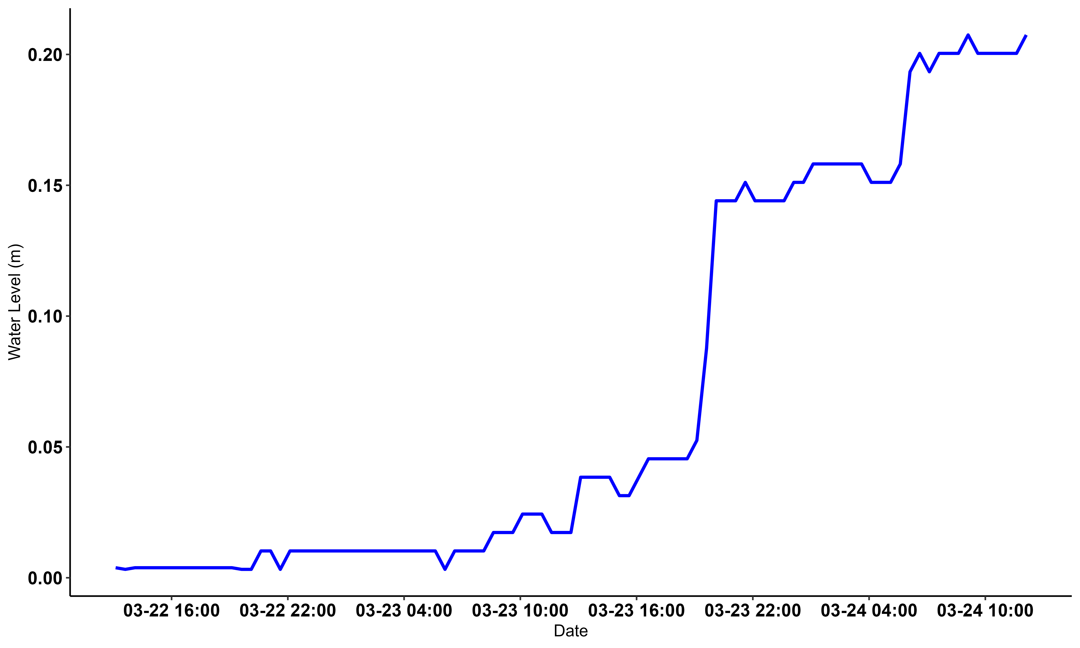
Αποτελέσματα Τ.Ε - Νιφοραίικα
Πιεζόμετρο Παρακολούθησης Στάθμης Υδάτων
20 cm
Από 1,95 σε 1,75
1 Ημέρα

Slide 15
Συμπεράσματα - Συζήτηση
Η ενόργανη παρακολούθηση σε πραγματικό χρόνο (real time monitoring) είναι πολύ σημαντική για την καταγραφή και ανάλυση των υδρογεωλογικών παραμέτρων του υδροφόρου ορίζοντα.
Η εγκατάσταση παρόμοιων συστημάτων για παρακολούθηση κρίνεται αναγκαία και σε άλλες εφαρμογές στο πεδίο, καθώς θεωρούνται αξιόπιστες για την καταγραφή
Ο τεχνητός εμπλουτισμός στη γεώτρηση ΕΜΠΛ_2 Νιφοραίικα δείχνει ότι βελτιώνει την ποιότητα των υδάτων (δραματική μείωση της υφαλμυρίνσης) και κρίνεται ότι μπορεί να αποτελέσει λύση για την ανάσχεση του φαινομένου της υφαλμύρινσης.
Η ηλεκτρική αγωγιμότητα του νερού του υδροφόρου δεν έχει επανέλθει στο στάδιο που ήταν πριν τον Τ.Ε (1 εβδομάδα περίπου).
Ωστόσο, είναι υπό διερεύνηση αν μπορεί να εφαρμοστεί (o T.E) για όλη την περιοχή (επόμενο στάδιο έρευνας?).

Slide 16
Ευχαριστούμε H ομάδα του έργου WaterIQ https://wateriq-eeagrants.gr/

Slide 17
Επιλογή Εξοπλισμού
ΜΟΝΤΕΛΟ | ΚΑΤΑΣΚΕΥΑΣΤΗΣ | ΠΕΡΙΓΡΑΦΗ
Σταθμός μέτρησης ποιοτικών παραμέτρων νερού, αποτελούμενος από:
 |  | Αισθητήρες ποιότητας και στάθμης νερού
0056030 | In-Situ, Αμερικής | Aqua TROLL 200 Level Sensor Vented, Range 70m. Μετράει: Στάθμη Θερμοκρασία Αλατότητα Αγωγιμότητα TDS
0052000 -01 | In-Situ, Αμερικής | Rugged Twist-Lock Cable, Rugged Cable, 6 Wire, Vented, TPU. Καλώδιο μήκους 64m
0052000 -01 | In-Situ, Αμερικής | Rugged Twist-Lock Cable, Rugged Cable, 6 Wire, Vented, TPU. Καλώδιο μήκους 57m
 |  | Σύστημα τηλεμετρίας
0094840 0043630 0103050 | In-Situ, Αμερικής | VuLink CI VuLink 4G/LTE/2G Cellular Antenna with 1.5m cable VuLink Lithium Batteries HydroVu Free: Μετράει ανά 4 ώρες. Στέλνει τις μετρήσεις σε αρχεία κάθε 24 ώρες με FTP σε δικό σας server.
 | In-Situ, Αμερικής | Αποστολή των δεδομένων στο cloud του κατασκευαστή HydroVu Basic
Μετεωρολογικός σταθμός, αποτελούμενος από:
HD52.3DP147 | Delta Ohm, Ιταλίας | Compact Μετεωρολογικός σταθμός για τις παραμέτρους: Θερμοκρασία-υγρασίας αέρα Διεύθυνση και ταχύτητα αέρα Ηλ. Ακτινοβολία Βαρομετρική πίεση
Professional | Pronamic, Δανίας | Αισθητήρας βροχής
HD33M.2 HD32WSF.S12 | Delta Ohm, Ιταλίας | Καταγραφικό με GSM κατάλληλο για τον μετεωρολογικό σταθμό, με αποστολή των μετρήσεων με FTP σε δικό σας server. Tροφοδοσία από ηλιακό συλλέκτη 20W.

